Slide 1
Clase 205 — Análisis de artefactos de Windows
parte 9 forense digital y respuesta a incidentes
Programa de Ciberseguridad Moderna

Slide 2
🎯 Objetivo
• Aprender a extraer e interpretar los artefactos que Windows deja de la actividad del usuario y del sistema: registro (hives), Prefetch, ShimCache/AmCache, Jump Lists, LNK, Event Logs y ShellBags. Al…

Slide 3
📚 Resultados de aprendizaje
• Al finalizar, el alumno podrá:
• Localizar y extraer los hives del registro y los principales artefactos.
• Interpretar Prefetch, ShimCache y AmCache como evidencia de ejecución.
• Analizar Event Logs para autenticación y creación de procesos.
• Reconstruir actividad de usuario con Jump Lists, LNK y ShellBags.
• Usar las herramientas de Eric Zimmerman y RegRipper.

Slide 4
🗺️ Temas
• 1 — Hives del registro
• 2 — Prefetch
• 3 — ShimCache / AmCache
• 4 — Event Logs (EVTX)
• 5 — Jump Lists y LNK
• 6 — ShellBags
• 7 — UserAssist / RecentDocs

Slide 5
🧠 Explicación en profundidad
• Un artefacto de Windows es un subproducto de una función del sistema, no un testigo perfecto. Prefetch puede apoyar ejecución, Amcache inventario o presencia y LNK/Jump Lists interacción con rutas…
• Los hives de registro se asocian a sistema o perfil; se conserva su contexto y logs transaccionales. Los timestamps pueden reflejar creación, modificación, primer o último uso según artefacto. La…
• SYSTEM, SOFTWARE, SAM y SECURITY describen configuración del equipo; NTUSER.DAT y USRCLASS.DAT pertenecen a perfiles. Una clave necesita hive, ruta, valor y last-write time. Ese tiempo suele…
• Prefetch puede aportar nombre, rutas referenciadas, conteo y tiempos según versión/configuración, y es consistente con ejecución del programa observado. Amcache y Shimcache tienen propósitos de…
• Por ejemplo, un ejecutable aparece en Amcache, una LNK apunta a su ubicación y Prefetch contiene un registro asociado. Juntos fortalecen la hipótesis de presencia e interacción, pero la afirmación…
• Prefetch puede estar deshabilitado o limpiado; Jump Lists dependen de usuario y aplicación; Event Logs rotan; un perfil puede no haberse cargado. Ausencia no equivale a «nunca ocurrió». Primero se…
• El diagrama muestra convergencia porque cada fuente responde una fracción: Registry configura y conserva uso; Prefetch/Amcache apoyan presencia o ejecución; LNK/Jump Lists conectan rutas y usuario…

Slide 6
📔 Glosario
• Registry hive: archivo que almacena una rama del registro.
• Prefetch: optimización que conserva metadatos de ejecución.
• Amcache: artefacto de inventario y compatibilidad.
• Shimcache: caché de compatibilidad de aplicaciones.
• LNK: acceso directo con metadatos de destino.
• Jump List: historial de elementos asociados a una aplicación.
• Corroboración: apoyo de una afirmación mediante fuentes independientes.

Slide 7
📖 Definiciones y características
• Hive del registro: archivo binario (SYSTEM, SOFTWARE, NTUSER.DAT…) con configuración y rastros. Característica: NTUSER.DAT es por usuario.
• Prefetch: archivos .pf que apoyan optimización de carga cuando la función está habilitada. Característica: pueden contener nombre, rutas, conteos y tiempos cuya cantidad y semántica dependen de…
• ShimCache (AppCompatCache): datos de compatibilidad mantenidos en SYSTEM. Característica: pueden apoyar presencia o interacción; no forman un historial inequívoco de ejecución.
• AmCache.hve: hive de inventario y compatibilidad con rutas y propiedades de archivos. Característica: ayuda a identificar objetos, pero su presencia no basta para afirmar ejecución.
• Event Log 4624/4625: inicio de sesión exitoso/fallido. Característica: base del análisis de autenticación.
• Jump List: historial de archivos por aplicación en la barra de tareas. Característica: revela archivos abiertos recientemente.
• ShellBags: datos de vista y navegación del shell en hives de usuario. Característica: pueden apoyar interacción con rutas, incluso si ya no existen; requieren contexto de perfil y parser.

Slide 8
🔍 Caso razonado — utilidad remota en un perfil de usuario
• remote.exe aparece en Amcache con una ruta del perfil. Una Jump List refiere un archivo abierto desde un share y una LNK conserva volumen y ruta. Prefetch existe para el ejecutable y EVTX registra…
• La conclusión no nace de contar artefactos, sino de alinear entidad, significado y tiempo. Si Prefetch está ausente, primero se revisan edición, configuración y retención. Si los tiempos difieren, se…

Slide 9
✅ Criterio de dominio
• El alumno formula una hipótesis de ejecución o interacción con al menos tres artefactos independientes, explica qué produce cada uno y propone alternativas. Presentar Shimcache o Amcache como…

Slide 10
🧰 Herramientas y preparación
• Eric Zimmerman's Tools: PECmd (Prefetch), AppCompatCacheParser, AmcacheParser, JLECmd, LECmd, SBECmd, EvtxECmd, Registry Explorer.
• RegRipper: parseo masivo de hives.
• Extracción: FTK Imager o KAPE para volcar los artefactos de una imagen montada en solo lectura.
• Entorno: usa una imagen de una VM Windows PROPIA donde tú generaste la actividad.

Slide 11
🧪 Laboratorio guiado
• Con KAPE o FTK Imager, extrae de la imagen: C:\Windows\Prefetch, hives SYSTEM/SOFTWARE/NTUSER.DAT, Amcache.hve y C:\Windows\System32\winevt\Logs.
• Analiza Prefetch:
• Parsea ShimCache:
• Parsea AmCache:
• Analiza inicios de sesión en los Event Logs:
• Filtra los IDs 4624 (login), 4625 (fallo), 4688 (creación de proceso).
• Reconstruye actividad de usuario:

Slide 12
✍️ Ejercicios
• Explica qué prueba (y qué no) un archivo Prefetch.
• Diferencia ShimCache de AmCache y di cuándo usar cada uno.
• Lista cinco Event IDs clave y su significado.
• Analiza una Jump List propia y di qué archivos abriste.
• Evalúa si ShellBags conserva evidencia compatible con la visualización de una carpeta ya borrada y explica sus límites de atribución.
• Cruza tres artefactos para probar la ejecución de un binario concreto.

Slide 13
📝 Reto verificable
• En una VM Windows propia, ejecuta un binario "sospechoso" inofensivo (por ejemplo, una copia renombrada de calc.exe en una carpeta rara), luego sustenta la ejecución del experimento cruzando al menos…
• Criterio de aceptación: presentas evidencia de al menos tres fuentes distintas (Prefetch, ShimCache/AmCache, Event 4688, LNK…) que coinciden en nombre, ruta y ventana temporal del binario, con una…

Slide 14
⚠️ Errores comunes
• No hay Prefetch — Prefetch deshabilitado (común en servidores/SSD). Usa ShimCache/AmCache.
• ShimCache "desordenada" — Su orden no es estrictamente cronológico. No infieras tiempos exactos de ahí.
• Event Logs vacíos — Rotación o borrado. Busca en backups o en SIEM.
• Registry Explorer no abre el hive — Hive en uso o corrupto. Extrae la copia offline de la imagen.
• Timestamps en hora local confusa — Convierte todo a UTC con la zona horaria del sistema (hive SYSTEM).

Slide 15
❓ Preguntas frecuentes
• ❓ ¿Prefetch prueba ejecución?
• Es evidencia fuerte y contextual de que Windows procesó esa aplicación según el mecanismo de Prefetch, pero se valida versión, ruta, hash de nombre y otras fuentes antes de atribuir usuario o…
• ❓ ¿AmCache tiene hashes?
• Sí, SHA-1 de ejecutables, muy útil para contrastar contra inteligencia de amenazas.
• ❓ ¿Qué hive tiene la actividad del usuario?
• NTUSER.DAT (por perfil) y UsrClass.dat (ShellBags). SYSTEM/SOFTWARE son de máquina.
• ❓ ¿Puedo confiar en los ShellBags?

Slide 16
🔗 Referencias verificables y alcance
• 🛠️ RootCause Windows Inspector (Apache-2.0) — sensor forense de comportamiento para Windows · lab: labs/rootcause-windows.
• Microsoft, auditoría de seguridad de Windows: fuente oficial para políticas y eventos nativos; un evento solo existe si la política y el canal lo generaron y conservaron —…
• Eric Zimmerman's Tools: documentación primaria de los parsers utilizados; la salida debe conservar versión y contrastarse con el artefacto original — <https://ericzimmerman.github.io/>
• RegRipper: repositorio oficial del framework de plugins para Registry — <https://github.com/keydet89/RegRipper3.0>
• SANS DFIR posters: material profesional de consulta rápida; no sustituye documentación de formato ni validación de artefactos — <https://www.sans.org/posters/>

Slide 17
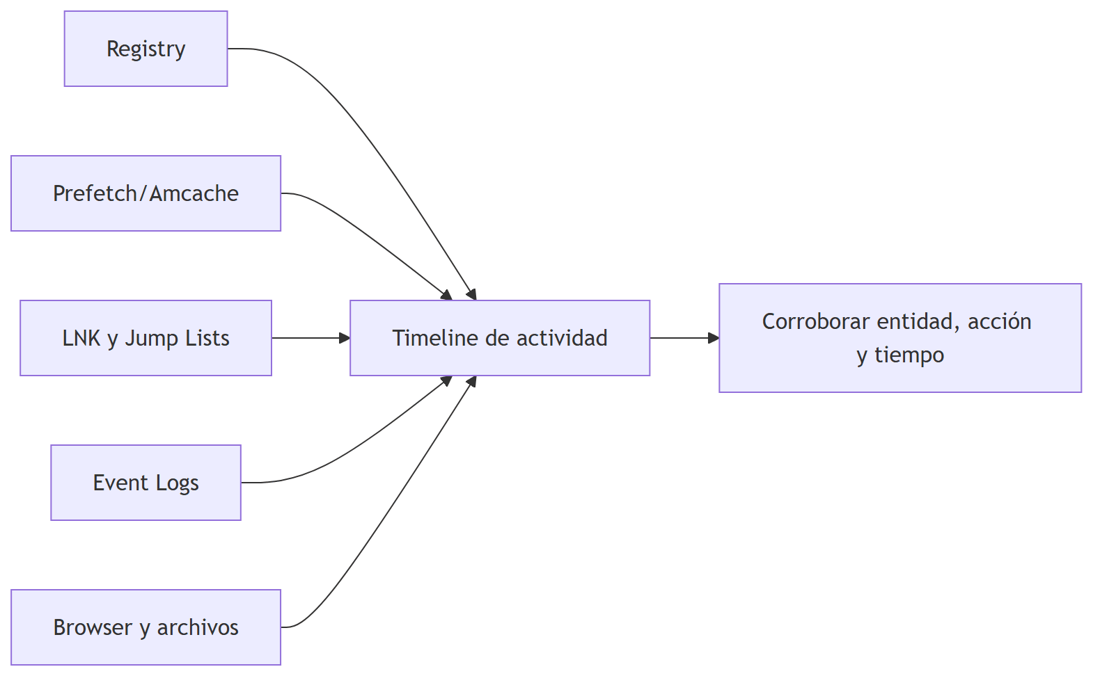
Diagrama de la clase

